Slide 1

NUEVAS TECNOLOGIAS

Slide 2

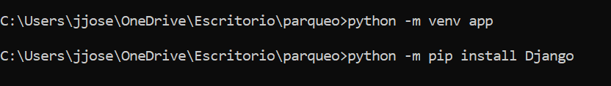
PYTHON DJANGO
Django es un framework web de alto nivel que permite el desarrollo rápido de sitios web utilizando la arquitectura MVC
Instalando DJANGO:

Slide 3
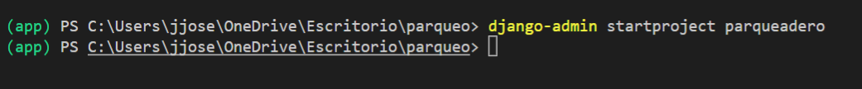
PYTHON DJANGO
Creando el proyecto de DJANGO:

Slide 4
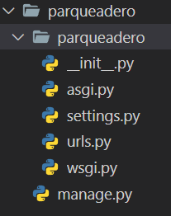
PYTHON DJANGO
Estructura del proyecto de DJANGO:
Paquete de python
Despliegue APP
Configuración global del proyecto
Rutas

Slide 5
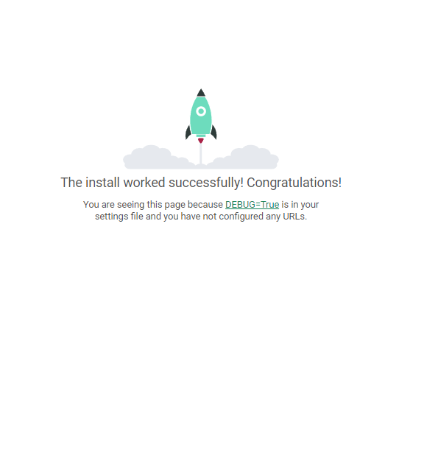
PYTHON DJANGO
Lanzando nuestro proyecto:
Desplegamos en el servidor: localhost:8000

Slide 6
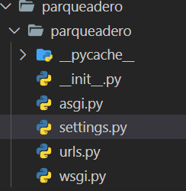
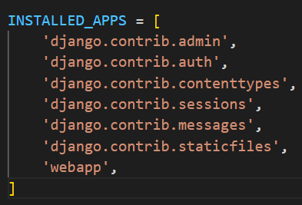
PYTHON DJANGO
Creando web app: Debemos ejecutar el comando: [python manage.py startapp webapp]
Agregamos la app web

Slide 7
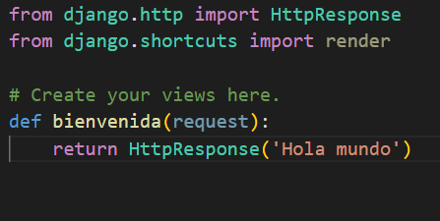
PYTHON DJANGO
Creando web app: Creamos nuestra vista:

Slide 8
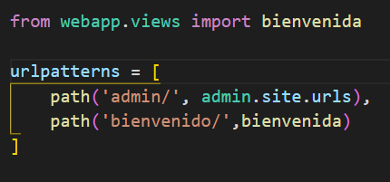
PYTHON DJANGO
Creando web app: enrutamos la nueva ruta:

Slide 9

PYTHON DJANGO MVT
MODELO
DJANGO
URL
VISTA
TEMPLATE

Slide 10
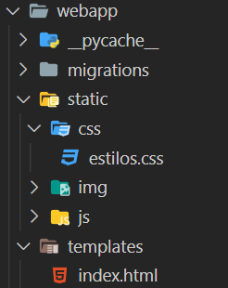
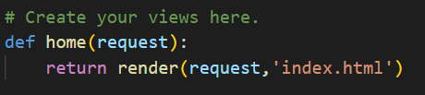

PYTHON DJANGO TEMPLATES
Podemos utiliza plantillas de HTML para ser cargadas en nuestras vistas:
Carpeta de recursos estáticos (CSS/JS/IMG)
Vistas HTML
NO OLVIDES CONFIGURAR TU ARCHIVO DE VISTAS

